Slide 1


Slide 2










Programa 93:
PROMOÇÃO E PRESERVAÇÃO DA MEMÓRIA TÉCNICO-CIENTÍFICA DO ESTADO DE MINAS GERAIS :
» Ação 4248 – Manutenção da Biblioteca Digital do Estado de Minas Gerais “Raymundo Nonato de Castro”
Produto | Meta física Planejado 2025 | Meta física Executado 2025 (até setembro) | Meta física Planejado 2026
Ampliação e atualização do acervo disponibilizado na Biblioteca Digital | 150 publicações | 116 (77%) publicações | 150 publicações

Slide 3
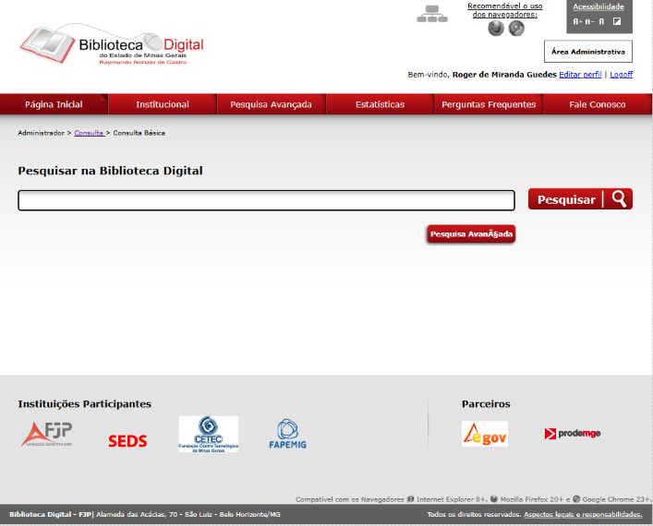

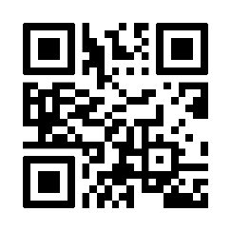
Programa 93:
PROMOÇÃO E PRESERVAÇÃO DA MEMÓRIA TÉCNICO-CIENTÍFICA DO ESTADO DE MINAS GERAIS :
» Ação 4248 – Manutenção da Biblioteca Digital do Estado de Minas Gerais “Raymundo Nonato de Castro”
PRINCIPAIS RESULTADOS EM 2025
(até setembro):
Inserção de 116 obras/publicações técnico-científicas na Biblioteca Digital do Estado de Minas Gerais, montante que soma-se ao acervo de 10.000 publicações já disponibilizadas e acessíveis livremente por toda a sociedade.
Aproximadamente 60 mil acessos à página da Biblioteca Digital do Estado de Minas Gerais.
https://www.bibliotecadigital.mg.gov.br/

Slide 4
Programa 95:
ASSESSORIA E PESQUISA EM POLÍTICAS PÚBLICAS:
» Assessoramento em Políticas Públicas (4249):
9 assessorias planejadas para 2025; manutenção para 2026;
» Fomento à Avaliação de Políticas Públicas (4250):
7 avaliações (9 entregues) em 2025; 19 previstas para 2026;
» Pesquisas em Políticas Públicas (4251):
3 pesquisas planejadas para 2025; manutenção para 2026.

Slide 5
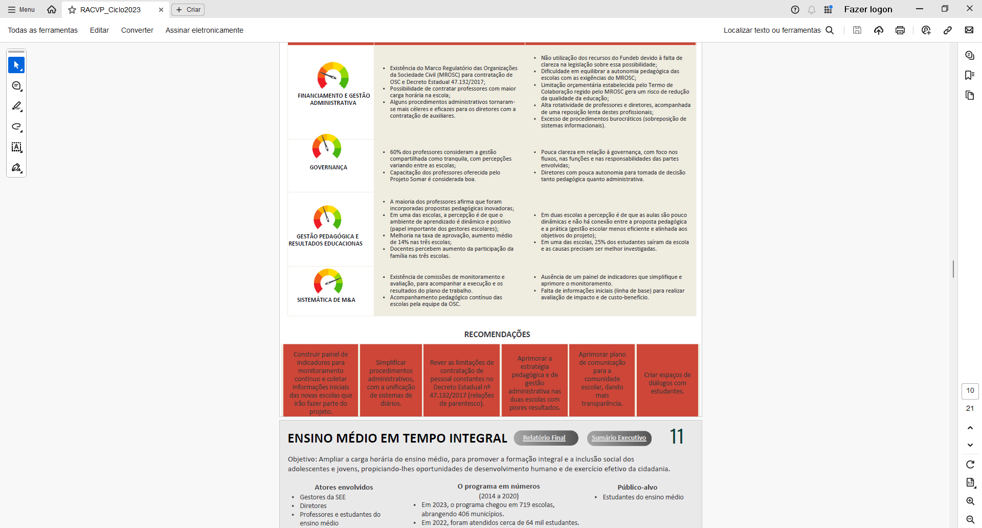

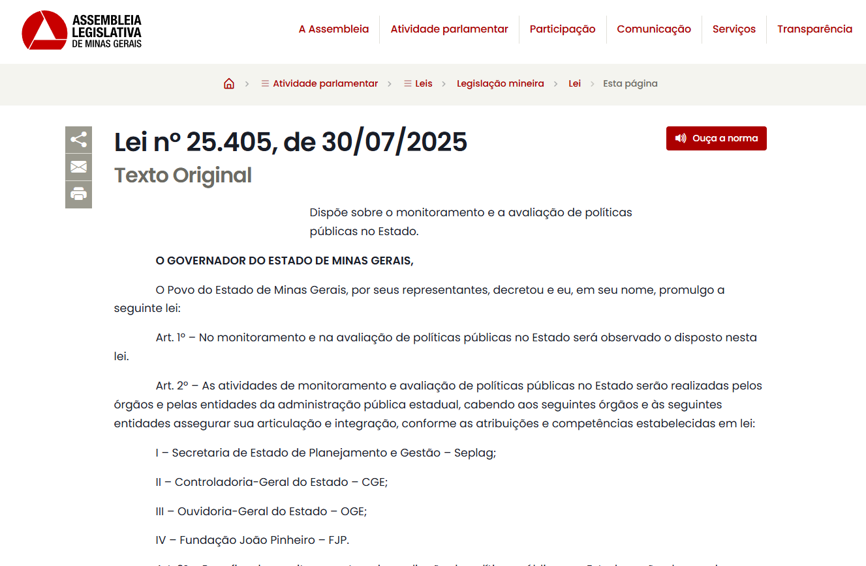
Programa 95:
ASSESSORIA E PESQUISA EM POLÍTICAS PÚBLICAS:
» Ação 4250 - FOMENTO À AVALIAÇÃO DE POLÍTICAS PÚBLICAS
Até o ciclo 2024/25, foram realizadas 24 ações de monitoramento e avaliação (7 avaliações realizadas no ciclo 23-24), sendo, no total, 19 avaliações e 5 assessoramentos, desde 2022;
Aumento exponencial para 26 avaliações no ciclo 2025-26, filtradas a partir da lista inicial de 80 projetos estratégicos do Estado;
Previsão de um quantitativo menor de entregas para o próximo ciclo de avaliações, considerando também a transição de Governo.
Sancionada em 30/7 a Lei 25.405/2025.

Slide 6


Programa 95:
ASSESSORIA E PESQUISA EM POLÍTICAS PÚBLICAS:
» Ação (4251) - PESQUISAS EM POLÍTICAS PÚBLICAS
Lançamentos da Coleção Mineiriana: (2 já realizados em 2025);
TCT FJP/MPMG - Pesquisas sobre Letalidade Policial;
Parceria CNPq/Escola de Arquitetura UFMG: Planos de Ação Climática para municípios de pequeno porte.

Slide 7
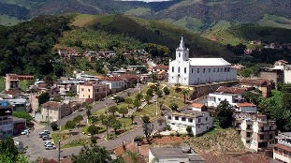
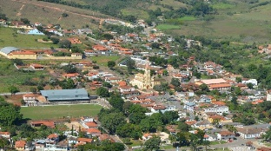
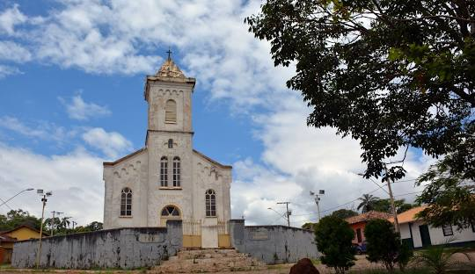
Programa 95:
ASSESSORIA E PESQUISA EM POLÍTICAS PÚBLICAS:
» Ação (4249) - ASSESSORAMENTO EM POLÍTICAS PÚBLICAS
➔ Consultorias realizadas em 2025:
Planos Diretores municipais: Baependi, São Gotardo, outros em negociação;
Planejamento estratégico: FCS, FAPEMIG, Defensoria Pública SP;
PCCVs: Sabará, São Lourenço, Cruzília, Câmara de Varginha, Hemominas;
Revisão do Diagnóstico do Plano Estadual Decenal de Educação de Minas Gerais;

Slide 8
Programa 96:
PRODUÇÃO DE ESTATÍSTICA E INFORMAÇÕES:
» Principais entregas por programa:
Emissão de 557 certidões de pertencimento municipal e criação de 6 novos distritos até setembro de 2025.
Lançamento da Plataforma FJP Dados em set/2025 e conclusão do novo site do IMRS, com previsão de lançamento em dez/2025.
102 publicações realizadas, incluindo:
Relatório Déficit Habitacional e Inadequação Domiciliar no Brasil em 2023.
Relatórios trimestrais e anual do PIB de Minas Gerais, incluindo cálculo do PIB do agronegócio.
Matriz Insumo-Produto inter-regional.
Informativos sobre mercado de trabalho, saneamento e outros temas.

Slide 9
Programa 96:
PRODUÇÃO DE ESTATÍSTICA E INFORMAÇÕES:
» Indicação das alterações propostas para 2026.
Aumento da meta e emissões de Certidão de Pertencimento Municipal na ação 4254 (Manutenção da divisão territorial, construção de mapeamento de minas gerais e gestão da IEDE): de 380 para 650.
Adequação da descrição da ação 4257 - Transformação Digital: devido ao lançamento das plataformas FJP Dados e IMRS em 2025, descrição da ação foi editada para 2026, prevendo a manutenção da plataforma e eventuais aprimoramentos, a partir da experiência dos usuários.

